Slide 1
Project acronym: QFORTE Project title: QFORTE - Enhancement of Quality Assurance in Higher Education System in Moldova (Ref. nr.: 618742-EPP-1-2020-1-MD-EPPKA2-CBHE-SP)
4th Consortium meeting Nivelul de implementare a WP3 și WP4
P-6 AMTAP
7 Februarie 2023, Chișinau
Elaborat:
Ruslana Roman,
dr., conferențiar universitar,
șefa SMCDC

Slide 2
Strategia privind asigurarea calității în cadrul AMTAP
WP3: Advancement of university integrative function on QA
În data de 29.06.2022 în cadrul ședinței Senatului AMTAP a fost aprobată Strategia privind asigurarea calității în cadrul AMTAP precum și Planul de acțiuni de realizare a acesteia.
2

Slide 3
WP3: Advancement of university integrative function on QA
Obiectivele strategice ale Strategiei
Asigurarea cadrului normativ și organizatoric pentru activitățile desfășurate în AMTAP în domeniul calității;
Asigurarea cu resurse umane înalt calificate;
Asigurarea proceselor educaționale de calitate;
Asigurarea proceselor de autoevaluare periodică și îmbunătățire continuă a ofertei educaționale;
Asigurarea unor activități administrativ-financiare și de suport de calitate.
3

Slide 4
WP3: Advancement of university integrative function on QA
Direcțiile prioritare ale Strategiei
Actualizarea și dezvoltarea cadrului de politici pentru asigurarea calității în Academia de Muzică, Teatru și Arte Plastice;
Consolidarea capacităților resurselor umane pentru promovarea culturii calității în instituție;
Modernizarea și îmbunătățirea continua a Programelor de studii la toate nivelurile de învățământ.
Dezvoltarea și implementarea activităților de autoevaluare internă;
Dezvoltarea și modernizarea infrastructurii instituționale pentru asigurarea calității în educație, cercetare, creație și servicii sociale.
4

Slide 5
WP3: Advancement of university integrative function on QA
Domeniile de activitate
Educația/Procesul educațional
Resurse umane
Activitatea științifică, științifico-didactică și de creație
Internaționalizarea
Managementul calității
Infrastructura și resursele educaționale
5

Slide 6
La sfârșitul Strategiei este anexat Planul de acțiuni, care conține acțiuni operaționale pentru fiecare obiectiv și direcție prioritară, sunt indicate riscurile.
WP3: Advancement of university integrative function on QA
6

Slide 7
Strategia instituțională este plasată pe site-ul AMTAP și a fost adusă la cunoștință tuturor subdiviziunilor. https://amtap.md/ro/acte-normative-interne.html
WP3: Advancement of university integrative function on QA
7

Slide 8
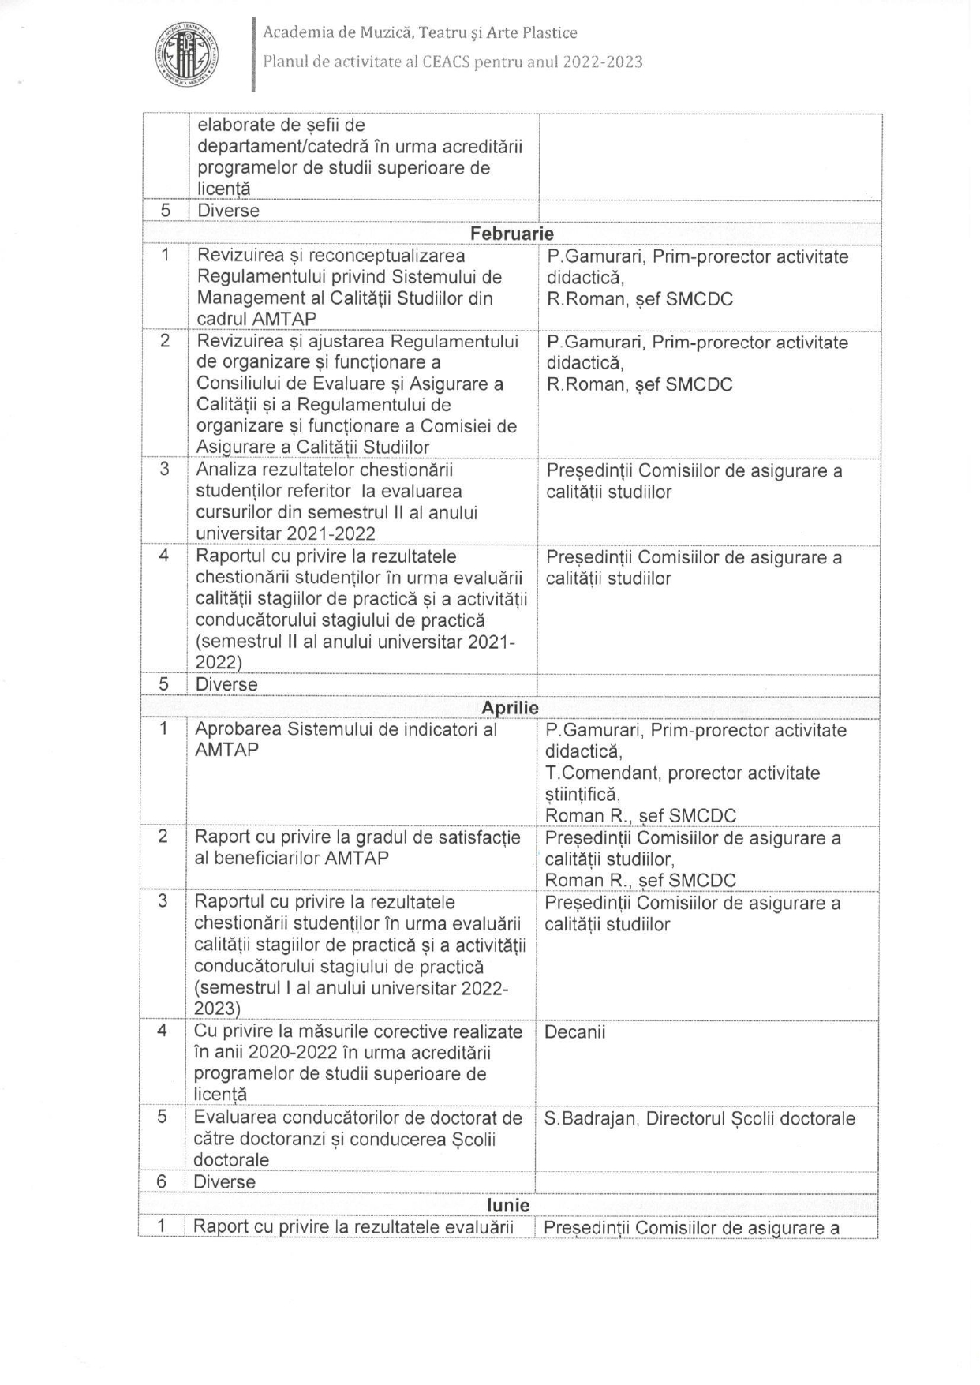
În planul de activitate al Consiliului de evaluare și asigurare a calității studiilor pentru anul curent au fost introduse activități din planul de acțiuni. https://amtap.md/assets/pdf/Plan%20de%20activitate%20CEACS_22-23.pdf
WP3: Advancement of university integrative function on QA
8

Slide 9
WP4: Enhancement of institutional capacities for implementation of QA reform
Seminare/Sesiuni de informare organizate
Data | Descrierea | Nr.
18.07.2021 | În cadrul ședinței Consiliului de Evaluare și Asigurare a Calității Studiilor. | 9
03.11.2021 | În cadrul ședinței Senatului. | 31
29.06.2022 | În cadrul ședinței Senatului. | 30
16.12.2022 | Seminar de informare cu genericul INFODAY ERASMUS+ dedicat proiectelor Programului Uniunii Europene ERASMUS+ realizate la AMTAP. | 22
9

Slide 10
WP4: Enhancement of institutional capacities for implementation of QA reform
Structurile de asigurare a calității din cadrul AMTAP
Structura | Nr.
Consiliul de Evaluare și Asigurare a Calității Studiilor (la nivel de instituție) | 14 membri (11/3)
Secția Managementul Calității și Dezvoltare Curriculară (la nivel de instituție) | 4 membri
Comisia de Asigurare a Calității Studiilor (la nivel de facultate/Școală doctorală) | 22 membri (19/3)
Echipa calității (la divel de departament/catedră) | 69 membri (42/27)
10

Slide 11
Va multumim pentru atentie!
P-6 AMTAP
Secția Managementul Calității și Dezvoltare Curriculară,
str. A. Mateevici, 87, biroul 60,
Tel.: 022-92 37 30
E-mail: ruslana.roman@amtap.md

